Slide 1
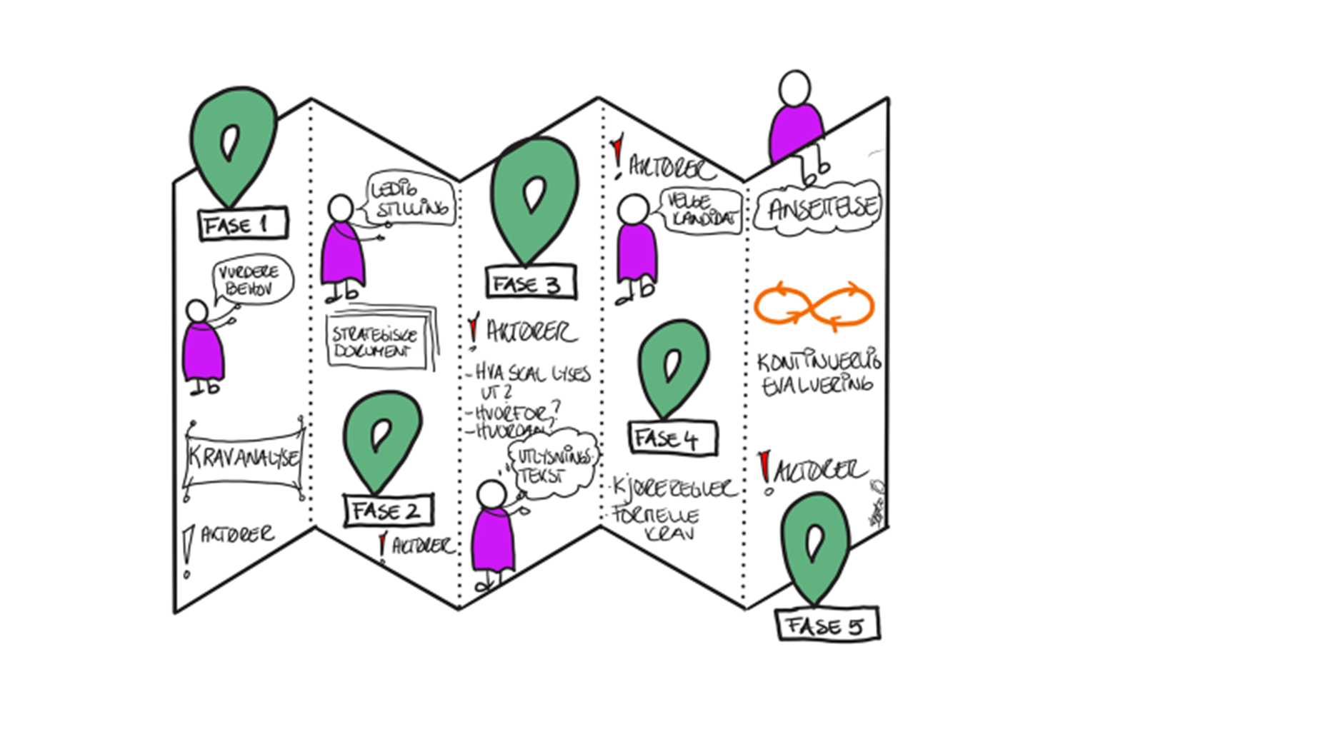
En veileder til god utlysningspraksis
I dette dokumentet finner du alle fasene i prosessen, og de verktøyene som hører med. Lagre dokumentet og bruk det aktivt i jobbingen. Enten fra A-Å eller stykkevis og delt, avhengig av hvor dere er i prosessen.
Lykke til!

Slide 2
Fase 1 – vurdering av behov
Rammebetingelser og vurdering av økonomisk handlingsrom i egen virksomhet.
Data henter dere fra egnes systemer.

Slide 3
Gjennomsnittlig stillingsstørrelse og andel heltidsstillinger
Avdelingens navn | Gjennomsnittlig stillingsstørrelse | Andel heltidsstillinger

Slide 4
Turnover i stillinger
Avdeling: __________________________ | Turnover i % | Hvor lenge har stillingen vært ledig (år/mnd)
Sykepleier
Vernepleier
Fagarbeider
Ufaglært

Slide 5
Innleie av vikarer
Avdeling: ______________________
Leier dere inn vikarer for hvert fravær?
Hvor lenge har en stilling stått ledig? (se også tall fra «turnover i stillinger»
Har stillingen vært utlyst tidligere? Har det medført økt bruk av vikarer?

Slide 6
Bruk av overtid
Avdeling: ______________________ | Antall vakter
Økning i overtid som følge av ledige/ubesatte stillinger

Slide 7
Kompetanse-skyvning
Avdeling: __________________ | Bytte kompetanse med:
Antall ledig høyskolevakt
Antall ledig fagarbeidervakt
Annet: __________________
(Når det er leid inn annen kompetanse enn det som var opprinnelig planlagt)

Slide 8
Verktøy - Vurderingskryss
Avdeling: _________________
Undersøk hva som finnes i egen kommune og gjør en vurdering av dokumentene når det gjelder stillingsutlysning og heltidsstillinger. | Hvilke dokumenter?

Slide 9
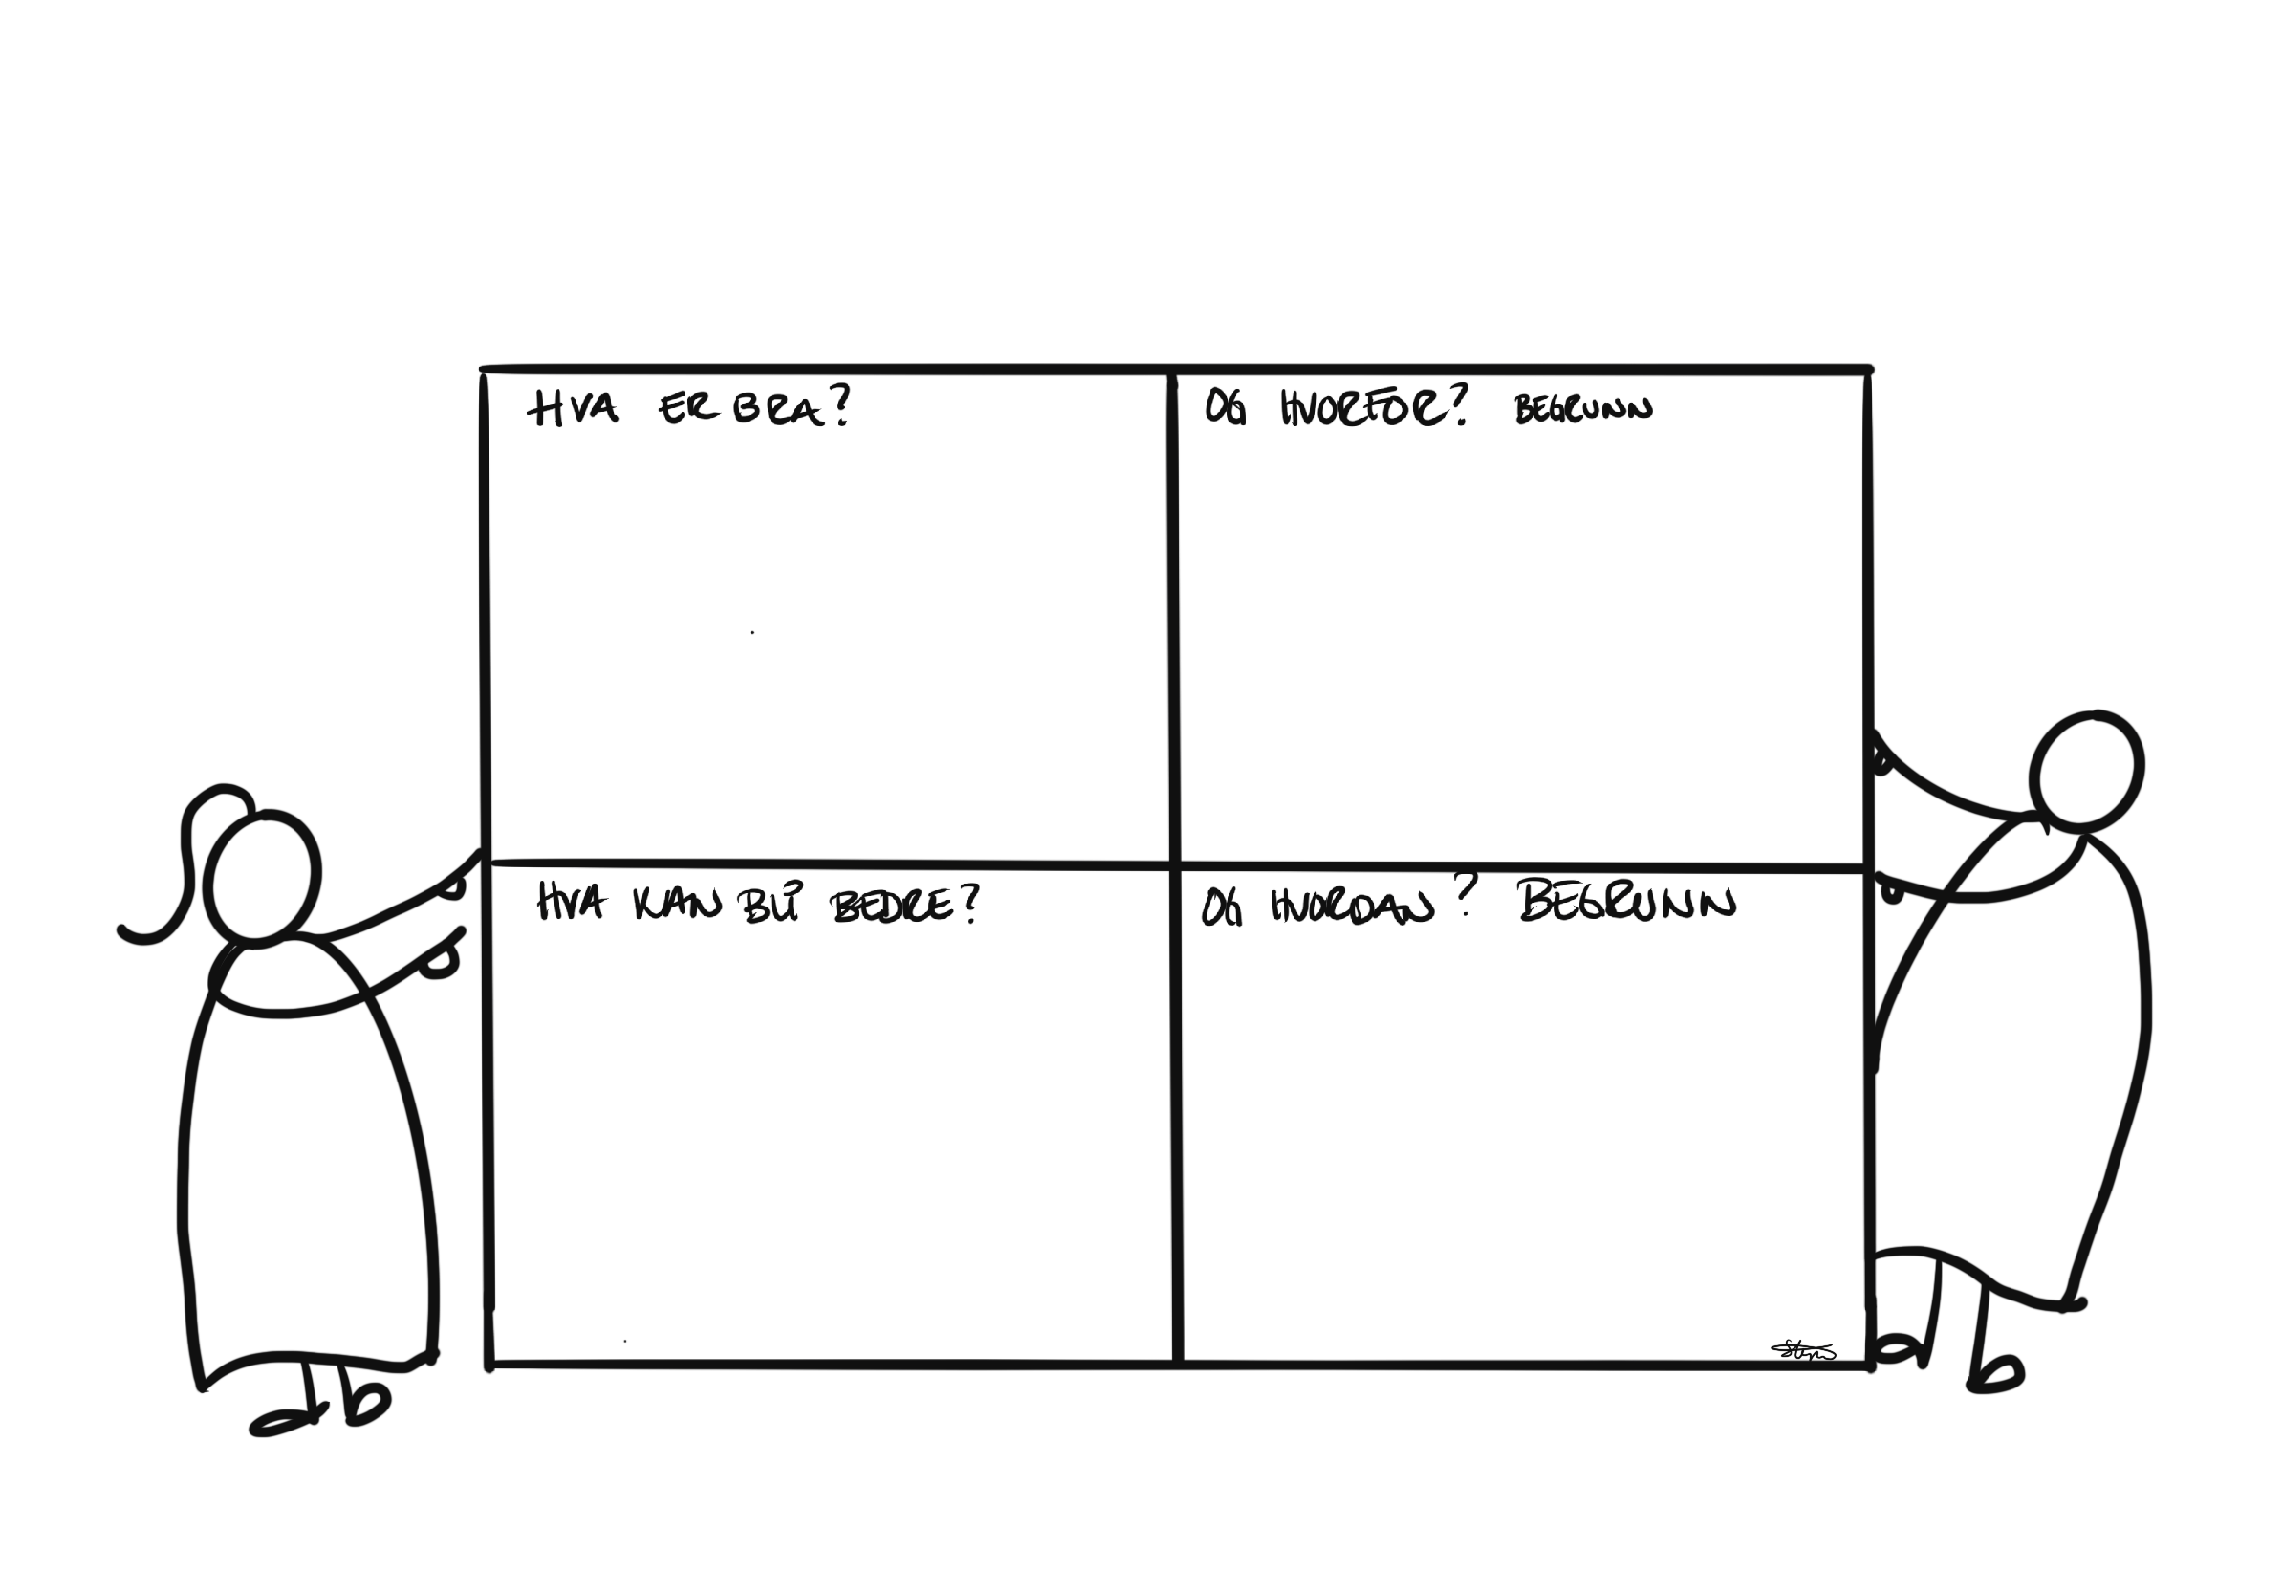
Vurderingskryss
Opplever dere at det er en helhet og sammenheng
i strategiske dokumenter og planer?
Bruk gjerne vurderingskrysset, og fyll inn i matrisen.
Her kan dere notere:
Her kan dere notere:
Her kan dere notere:
Her kan dere notere:

Slide 10
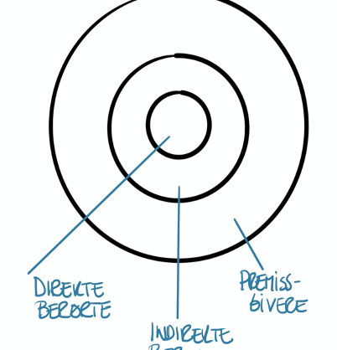
Verktøy – Hvem må du involvere?
For å få oversikt over hvem du bør og må involvere til en hver tid gjennom prosessen, anbefaler vi at du utarbeide et aktørkart som visuelt viser en oversikt over alle de ulike berørte.
Et aktørkart sorterer og identifiserer de berørte aktørene/interessentene i arbeidet. Husk at kartet bør være et levende dokument. Ny informasjon kan dukke opp underveis i prosessen, og da bør interessent og aktørkart oppdateres fortløpende. Aktørkartet kan visualiseres som en «dartskive» hvor du i sentrum setter inn det som er mest aktuelt det kan f.eks. være «utlysning av stilling» og de aktørene som er direkte berørt ifbm. utlysning av stilling og som mest sannsynlig kan bidra til utlysningen. Neste del er de som er indirekte berørt av problemet og til slutt de som er premissgivere for tjenesten

Slide 11
1. Alle noterer ned aktører de mener er berørt i prosessen. Gjerne på et stort papir eller på et felles digitalt dokument
Direkte berørt = aktør som skal involveres
Indirekte berørt = aktører som bør involveres
Premissgiver = aktører som skal/må informeres
Aktør: | Rolle:
Tid: 15 minutter

Slide 12
2. Sorter aktørene i ulike aktørgrupper underveis basert på likheter, da får dere et overblikk og dere unngår dobbeltarbeid
Direkte berørt = aktør som skal involveres
Indirekte berørt = aktører som bør involveres
Premissgiver = aktører som skal/må informeres
Aktør: | Direkte berørt | Indirekte berørt | Beslutningstaker
Tid: 15 minutter

Slide 13
3. Drøft hvorfor dere har tatt med de ulike aktørene. Er det noen dere savner?
Aktør | Savner/mangler
Tid: 15 minutter

Slide 14
4. Nå fyller dere inn selve aktørkartet. - Hvilke aktører er mest sentrale? - Hvilke er viktige men ikke sentrale? - Hvilke er uviktige? De med høyest prioritet plasseres i midten.
Skal involveres:
Kan/bør involveres:
Må informeres/orienteres:

Slide 15
5. Hvordan forholder aktørene seg til hverandre?
Avhengig av hverandre
Relasjoner
Verdiutveksling
Hvilke forventninger har de til hverandre? Etc

Slide 16
6. Ta gjerne en diskusjon i gruppen om hvilke av aktørene skal involveres i prosessen, og hvordan dere kan lykkes med involveringen.
Skal involveres: | Hvordan skal dere lykkes?
Tips: Da aktørene betyding og viktighet vil endre seg gjennom utlysnings- og ansettelsesprosessen kan det være lurt å justere ved behov

Slide 17
Fase 3 - Utlysningstekst
Innsikt på utlysningstekst
Når du skal utforske hva en utlysningstekst bør inneholde kan det være lurt å skaffe innsikt ved enten primærinnsikt eller sekundærinnsikt. Primærinnsikt er innsikt dere henter selv gjennom samtaler, mens sekundærinnsikt er data andre har innhentet som dere anvender.

Slide 18
Primær-innsikt: Skaff dere en oversikt over de 5-8 siste som har startet på arbeidsplassen/avdelingen
Navn nyansatt | Avdeling | Kompetanse | Stillingsstørrelse
Forklaring: Primærinnsikt er innsikt dere henter selv gjennom samtaler, mens sekundærinnsikt er data andre har innhentet som dere anvender.

Slide 19
2. Sett opp 2-3 spørsmål som dere vil stille siste nyansatte. Det kan f.eks være:
Spørsmål: | Svar:
Hvorfor søkte du jobb her?
Hvordan opplevde du stillingsannonsen?
Hva var bra? Hva savnet du?
Forklaring: Primærinnsikt er innsikt dere henter selv gjennom samtaler, mens sekundærinnsikt er data andre har innhentet som dere anvender.

Slide 20
3. Analyser og sorter innsiktene som dere får, er det noen likhetstrekk? Noe som ga dere «a-ha» opplevelse? Hva vurdere dere som viktig og hva er mest vesentlig å ta med videre i arbeidet på utlysningstekst?
Aha:
Viktig og vesentlig:

Slide 21
Sekundær-innsikt: Gjør et søk på f.eks Google på liknende stillinger som dere skal lyse ut
Lignende stillinger
Forklaring: Primærinnsikt er innsikt dere henter selv gjennom samtaler, mens sekundærinnsikt er data andre har innhentet som dere anvender.

Slide 22
2. Les en 5-8 stillingsannonser og gjøre en vurdering
Stilling: | Hva var blikkfanget? | Hvordan omtaler de tjenesten og stillingen? | Alt i alt hvordan opplevde dere stillings-annonsen?
Forklaring: Primærinnsikt er innsikt dere henter selv gjennom samtaler, mens sekundærinnsikt er data andre har innhentet som dere anvender.

Slide 23
3. Analyser og sorter innsikten som dere får
Stilling: | Dette tar vi med oss til vår utlysningstekst
Forklaring: Primærinnsikt er innsikt dere henter selv gjennom samtaler, mens sekundærinnsikt er data andre har innhentet som dere anvender.

Slide 24
Fase 4 – velge kandidat og intervju
Kandidat | Formelle krav til kompetanse | Kandidatens erfaringskompetanse | Stillingsstørrelse
Legg de ulike spesifikasjoner i kravanalysen til grunn og se dette opp mot aktuelle kandidater (lenke til kravanalyse i første fase) og vurder følgende:

Slide 25
Fase 5 - Ansettelse

Slide 26
Dine undringer om oss?
Notat:

Slide 27
Hva har du gjort og lært så langt?
Notat:

Slide 28
Hva er ditt inntrykk så langt (på godt og vondt)?
Notat:

Slide 29
Tenk tilbake på hele ansettelsesprosessen, hvilke opplevelse sitter du igjen med?
Notat:

Slide 30
Trafikklysmodellen ; sjekkliste
Trafikklysmodellen kan dere bruke for å oppsummere hver fase.
Det gir en god oversikt over
Hva som er på plass
Hva som er delvis på plass
Hva som mangler

Slide 31
Sjekkliste Fase 1 Vurdering av behov
Grønt – dette har vi på plass
Gult – dette har vi delvis på plass
Rødt – Dette mangler vi

Slide 32
Aktøranalyse
Har vi de riktige aktører involvert?

Slide 33
Sjekkliste Fase 2 Ståsted i egen kommune
Grønt – dette har vi på plass
Gult – dette har vi delvis på plass
Rødt – Dette mangler vi

Slide 34
Aktøranalyse
Har vi de riktige aktører involvert?

Slide 35
Sjekkliste Fase 3 Utlysningsteksten
Grønt – dette har vi på plass
Gult – dette har vi delvis på plass
Rødt – Dette mangler vi

Slide 36
Aktøranalyse
Har vi de riktige aktører involvert?

Slide 37
Sjekkliste Fase 4 Velge kandidat / intervju
Grønt – dette har vi på plass
Gult – dette har vi delvis på plass
Rødt – Dette mangler vi

Slide 38
Aktøranalyse
Har vi de riktige aktører involvert?

Slide 39
Sjekkliste Fase 5 Ansettelse
Grønt – dette har vi på plass
Gult – dette har vi delvis på plass
Rødt – Dette mangler vi

Slide 40
Aktøranalyse
Har vi de riktige aktører involvert?

